Slide 1
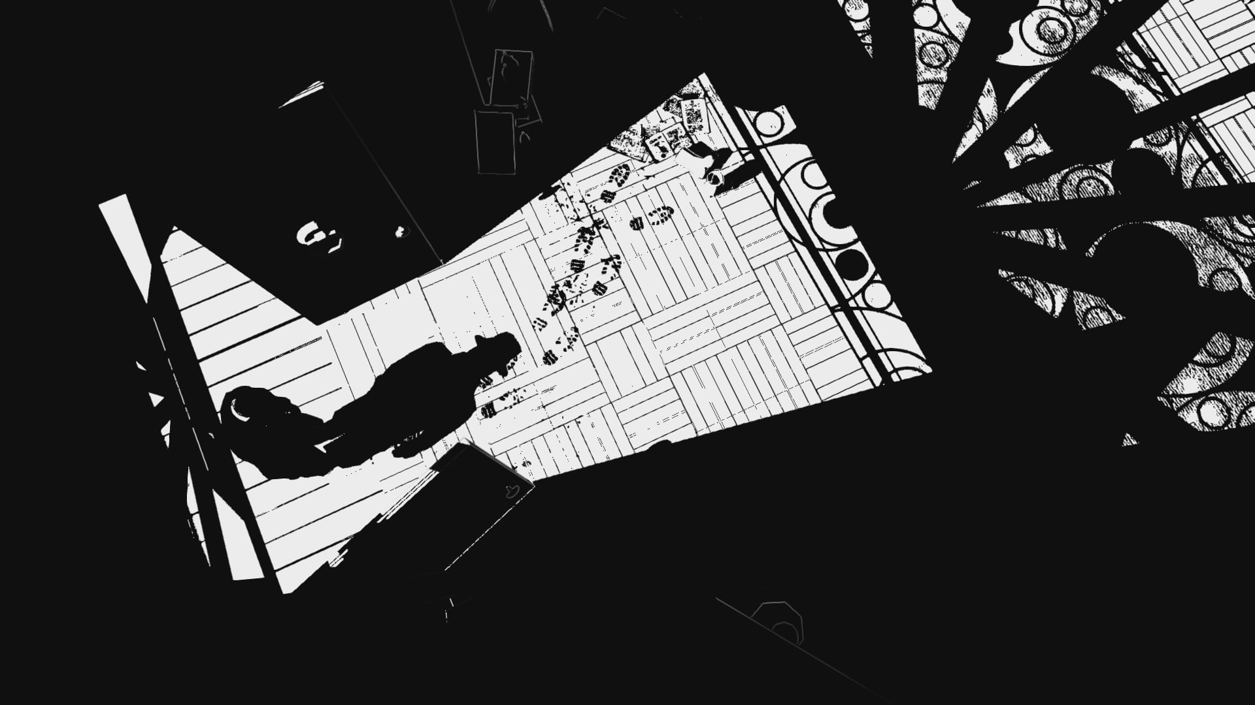
x
La vérité recoupée
Transversalités de l'idéologie professionnelle au sein des sous-champs journalistiques
Boris Krywicki, Université de Liège (LEMME, Liège Game Lab, MagLab)
Colloque « La recherche de vérité en temps de crise » - 9 avril 2026 (CRIDS, UNamur)

Slide 2
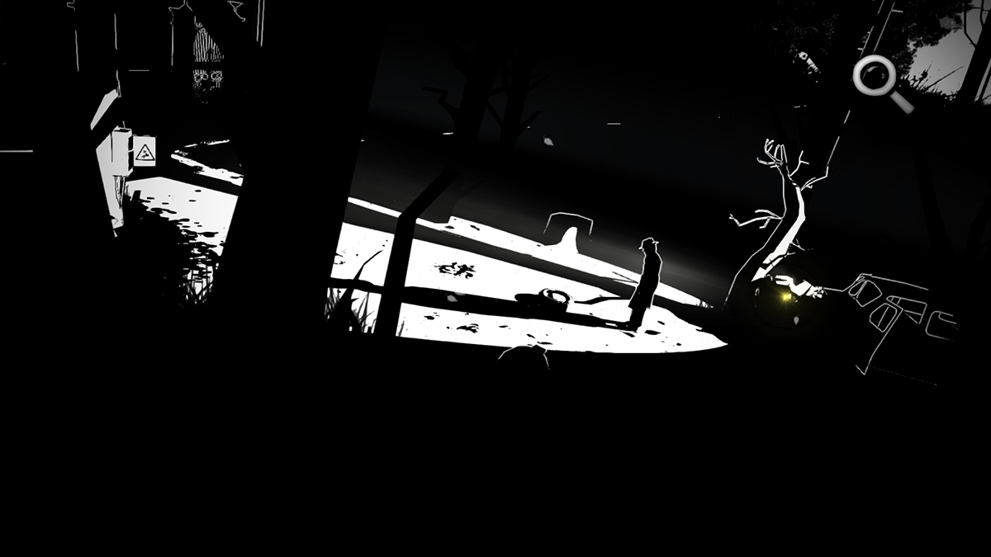

« Dire la vérité », une question d’occupational ideology (Deuze, 2005)
Mark Deuze définit l'idéologie professionnelle du journalisme comme un système de croyances partagé qui permet aux praticiens de donner sens à leur travail et de légitimer leur identité collective, articulé autour de cinq valeurs idéal-typiques : le service public, l'objectivité, l'autonomie, l'immédiateté et l'éthique. Cette idéologie fonctionne aussi comme un mécanisme de défense : en période de crise ou de changement, les journalistes la mobilisent pour réaffirmer leur cohérence professionnelle et tracer la frontière entre le « vrai » journalisme et ses marges. M. DEUZE, « What is journalism ? Professional identity and ideology of journalists reconsidered », Journalism, n° 6/4, 2005, pp. 442-464
© Osome Studio / Ronan COIFFEC

Slide 3
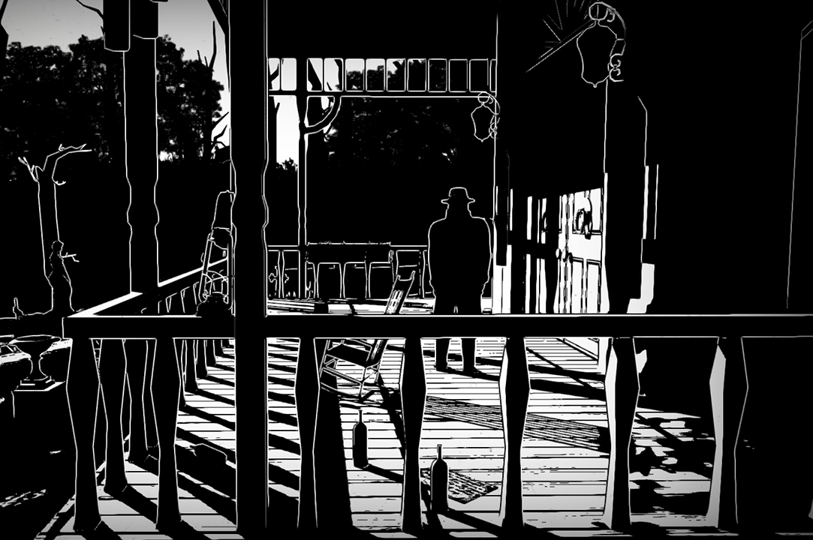

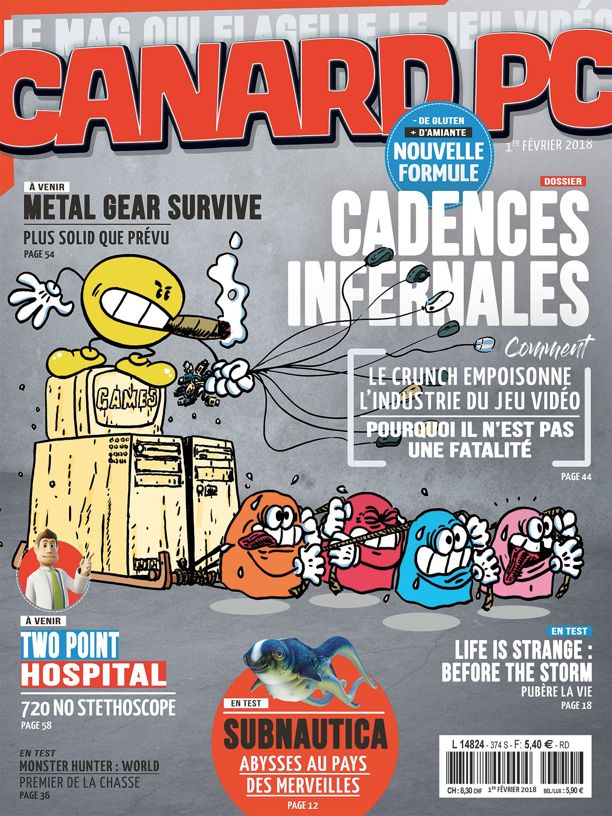

Trois « sous-champs journalistiques » (Marchietti, 2002)
La presse généraliste
Le journalisme d'investigation sous paywall
La presse vidéoludique
© Osome Studio / Ronan COIFFEC

Slide 4
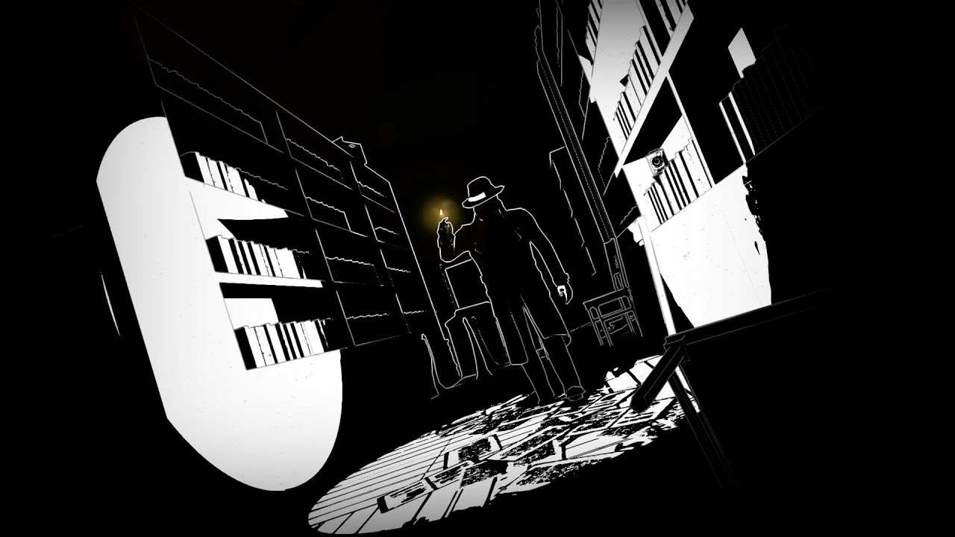

1. L’investigation sous paywall
La vérification n'est pas seulement une exigence professionnelle, c'est aussi une promesse commerciale. En payant, l'abonné achète l'accès à une information supposément plus vérifiée, plus rigoureuse. Le paywall fonctionne ici comme dispositif symbolique autant qu'économique.
© Osome Studio / Ronan COIFFEC

Slide 5
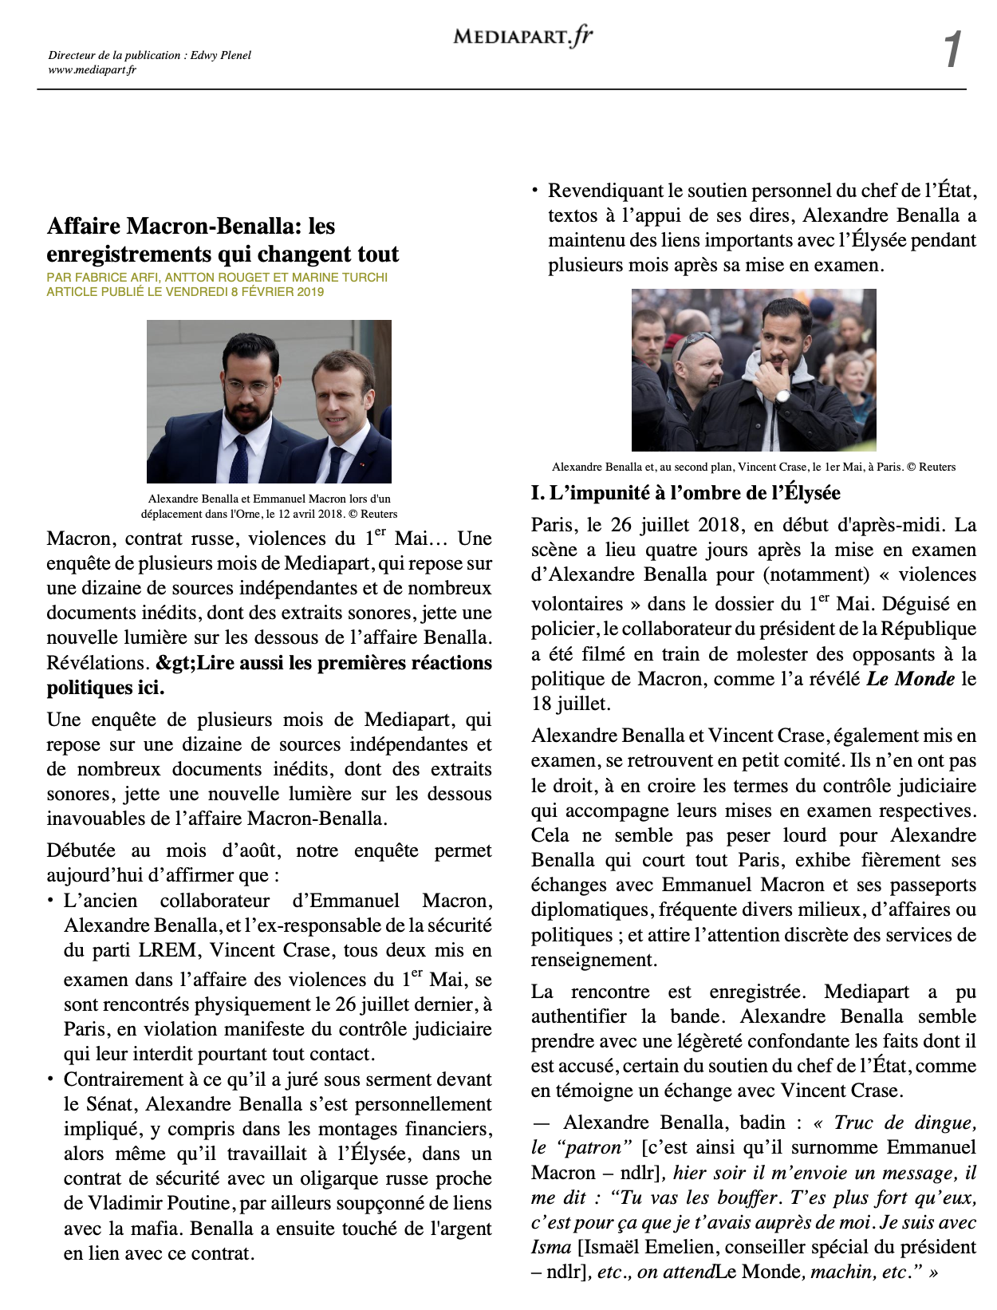
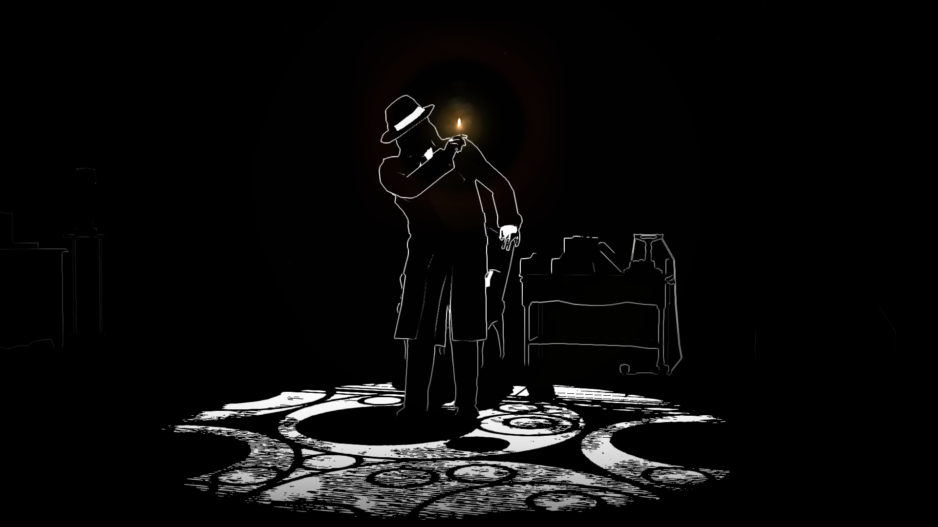
L’affaire Benalla : une vérification ostentatoire
© Osome Studio / Ronan COIFFEC

Slide 6
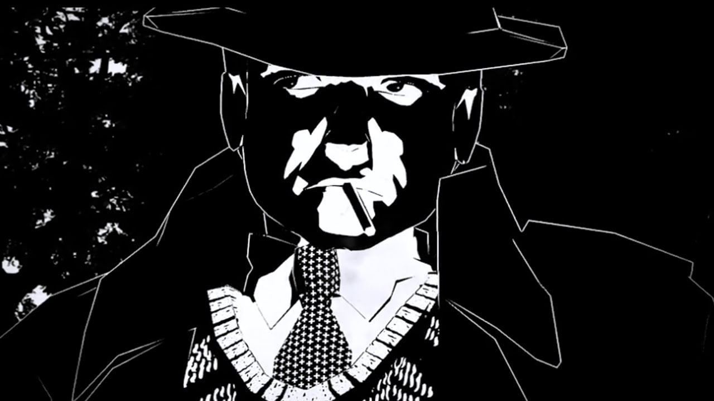
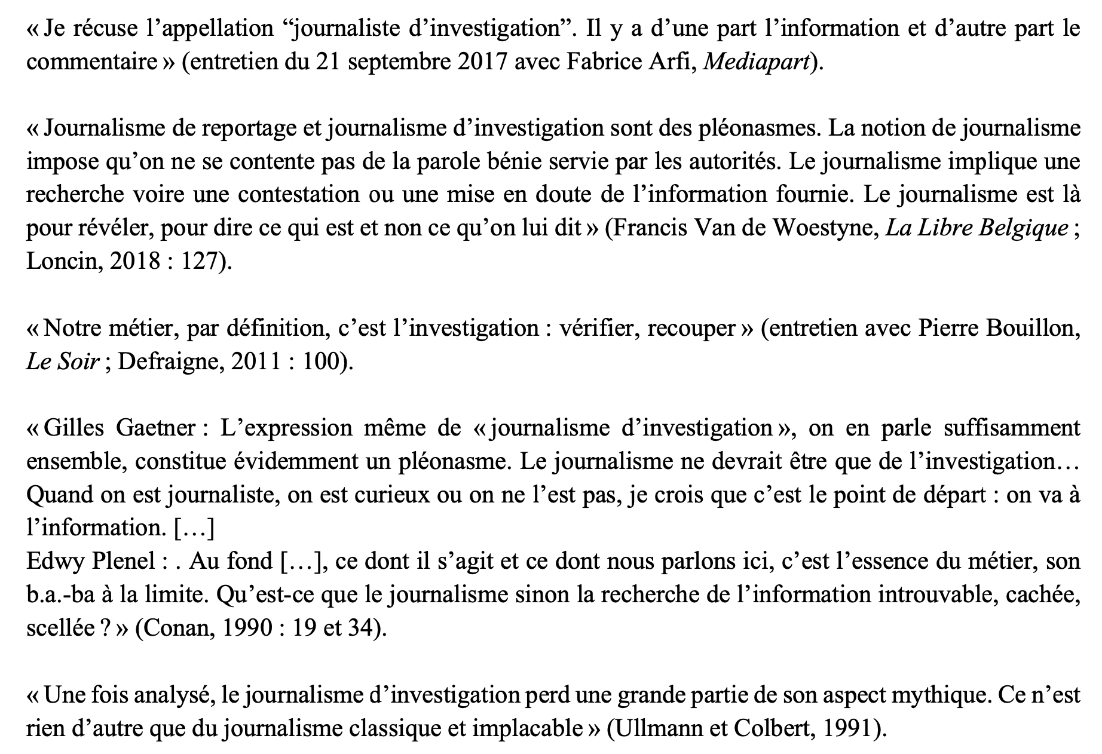
« Journalisme d’investigation », un pléonasme ?

Slide 7
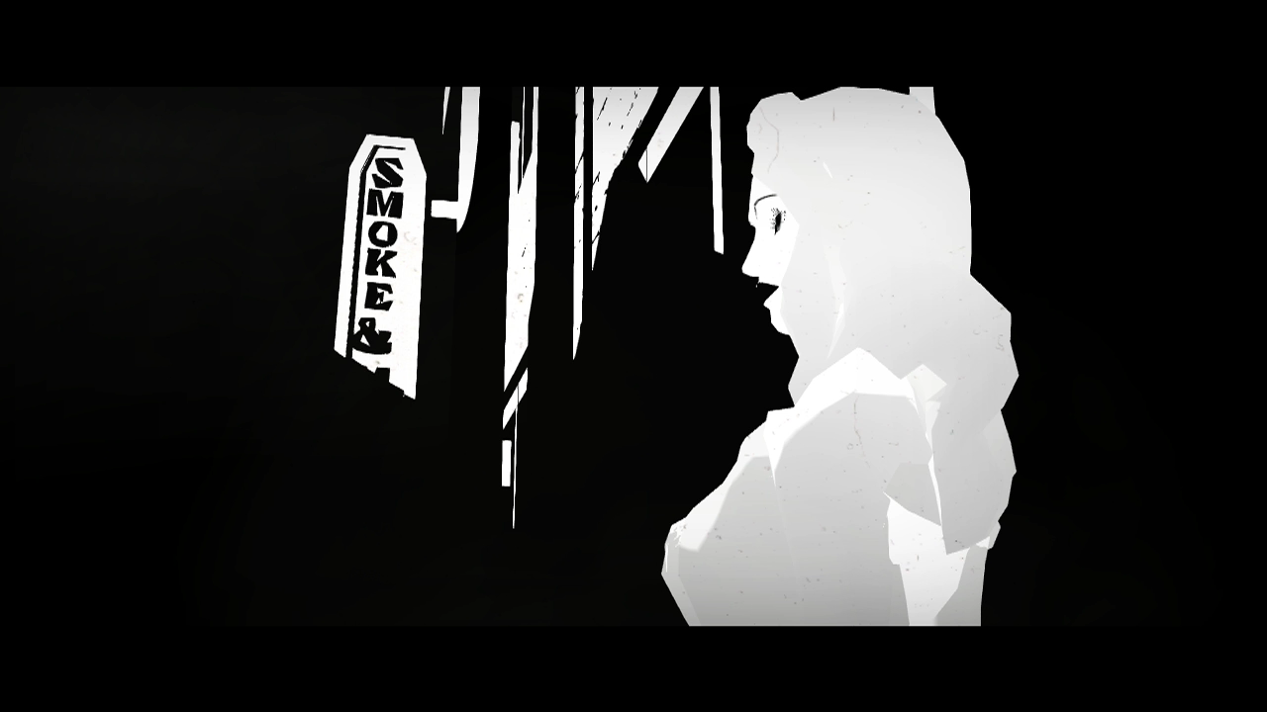
Dans ce contexte, la valorisation de l’investigation opère à la fois comme une stratégie éditoriale, un argument économique et un marqueur identitaire, renforçant l’idée que la quête de vérité ne constitue pas une spécialisation marginale, mais le cœur même du journalisme tel qu’il est revendiqué par ses praticiens les plus attachés à ses standards.

Slide 8
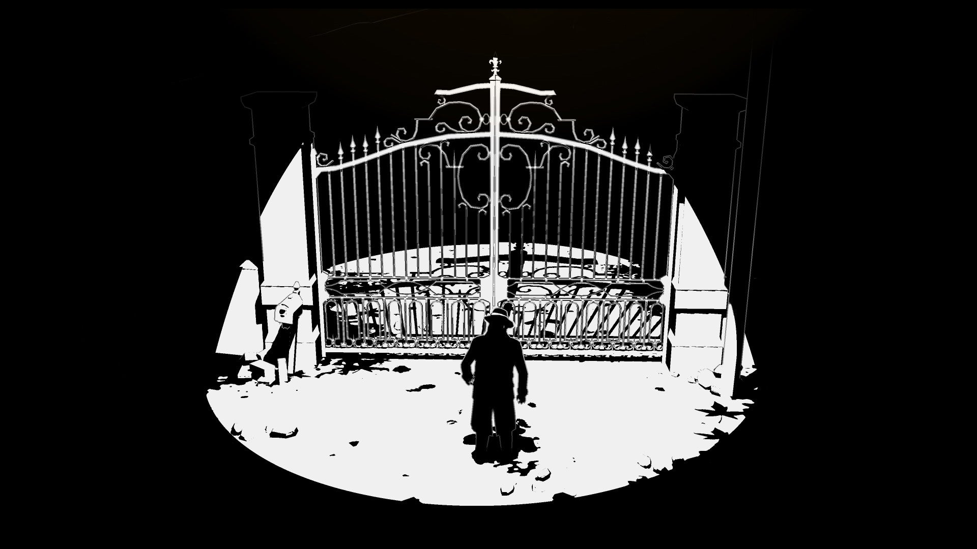
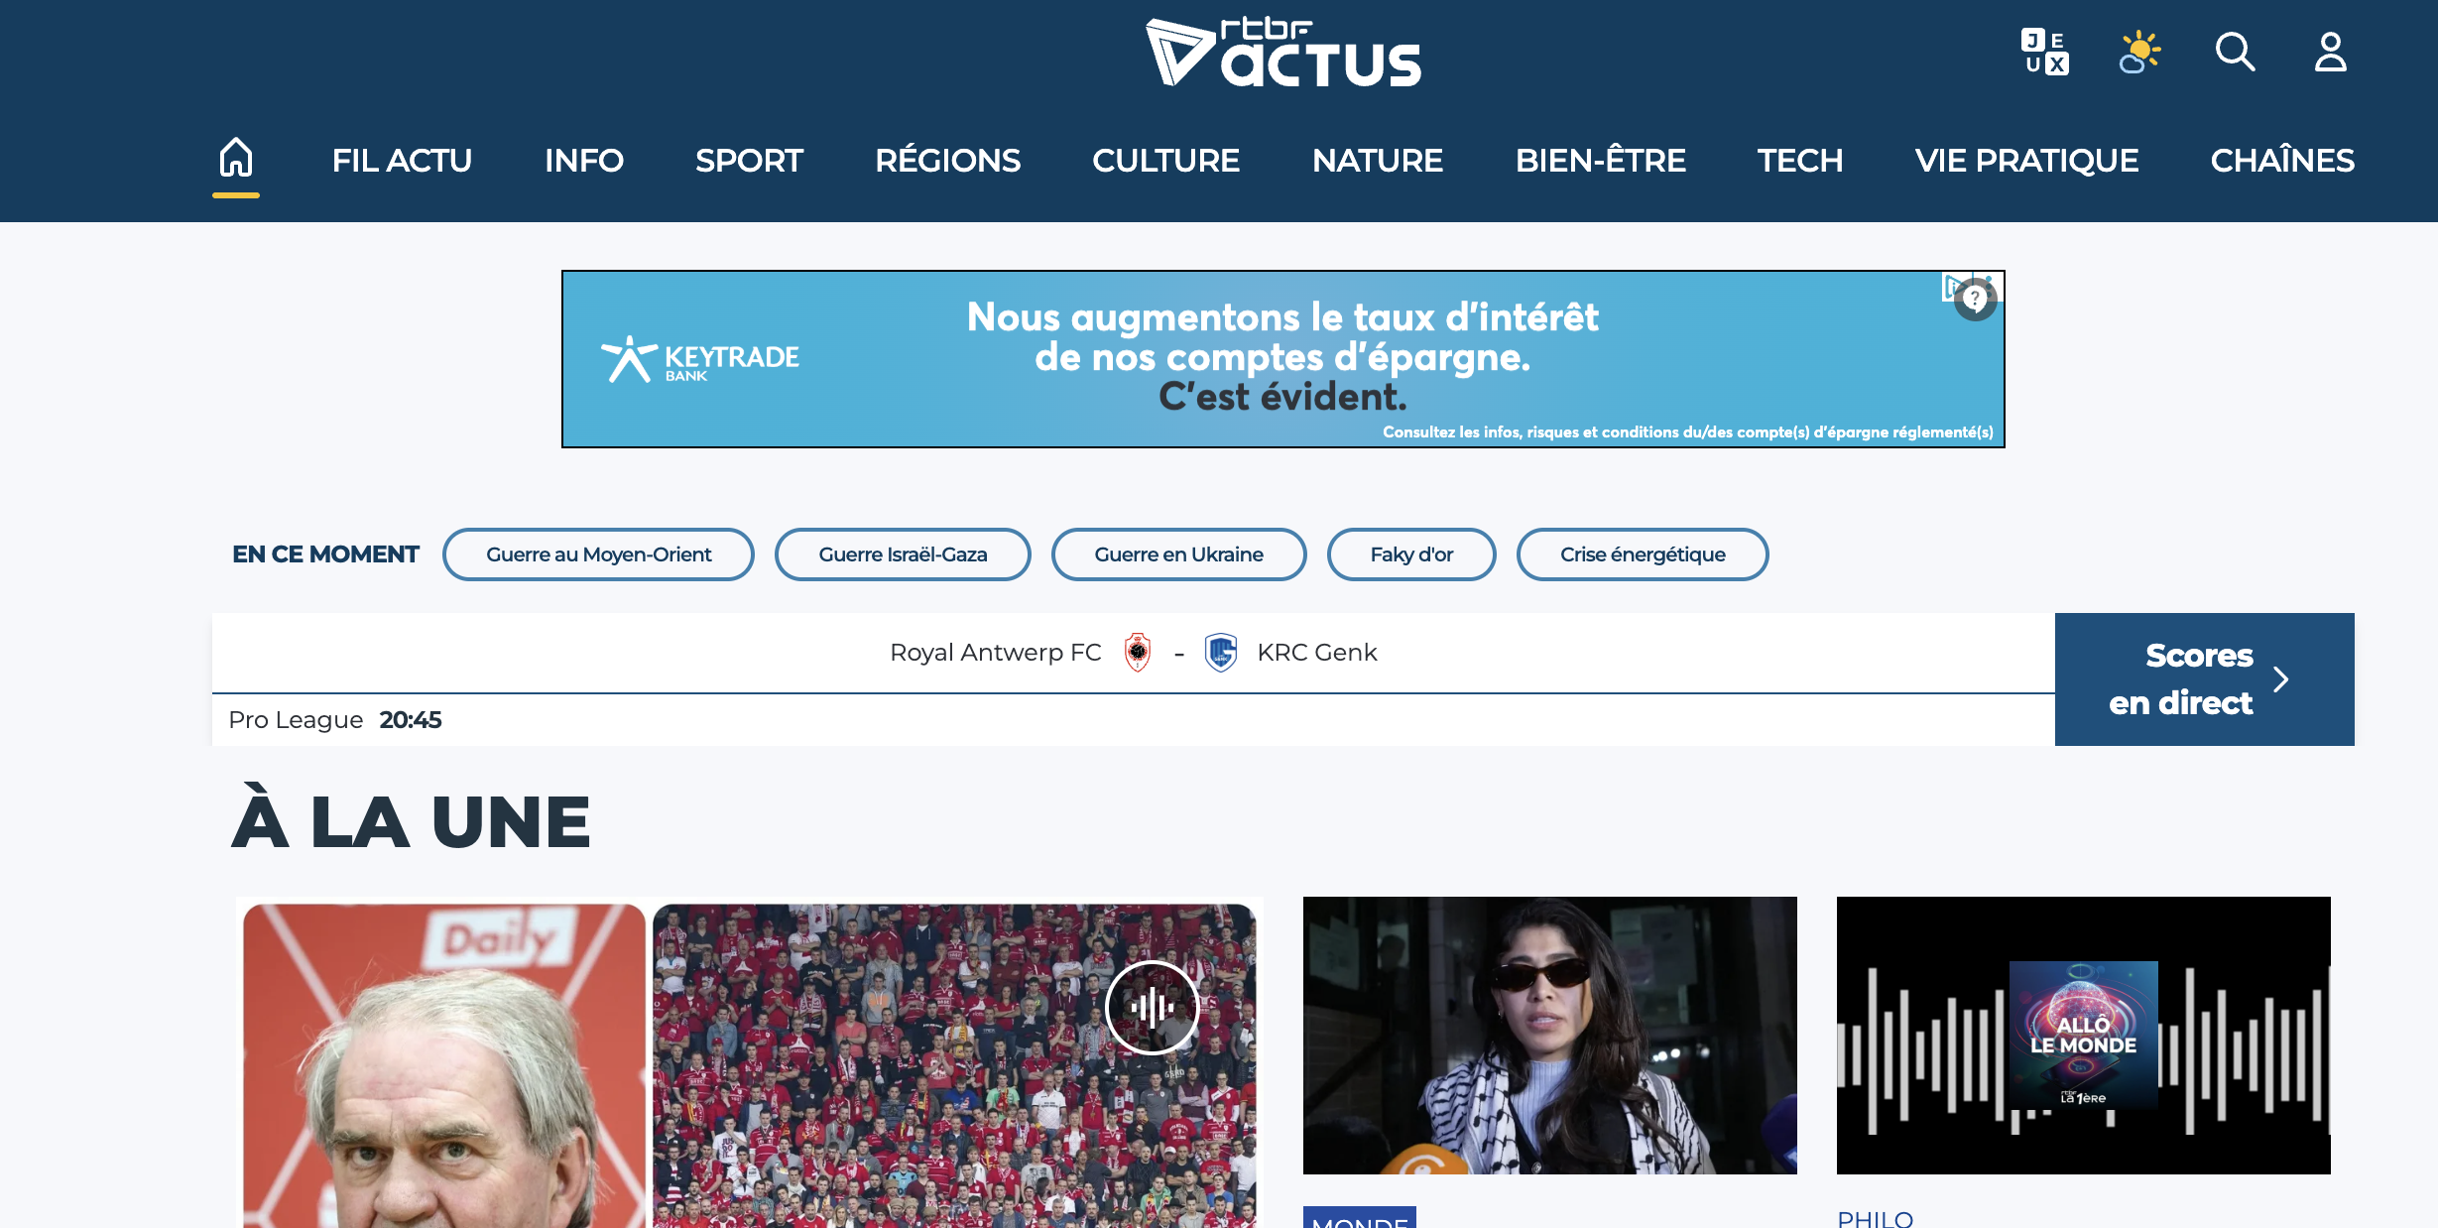
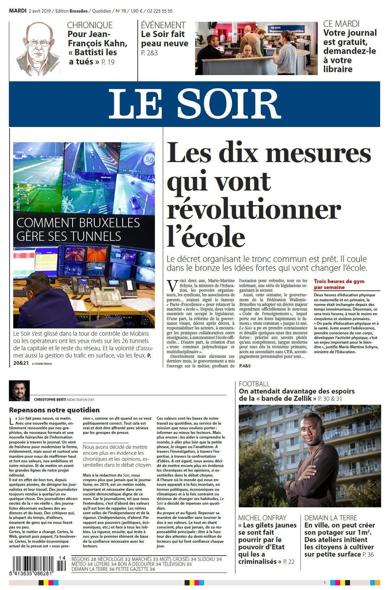
2. La presse généraliste
© Osome Studio / Ronan COIFFEC

Slide 9
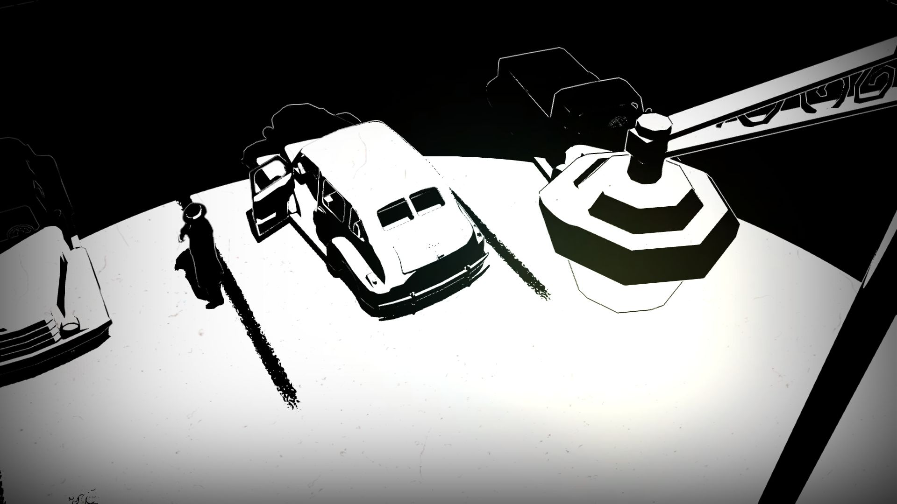
La précarisation rend la vérification plus difficile
« C’est un véritable défi de pouvoir maintenir l’investissement nécessaire pour l’investigation. Chaque quotidien appartient à un groupe de presse. C’est une question d’équilibre d’évoluer avec des ressources limitées. Un équilibre entre la nécessité de la force de frappe fournie par l’investigation et la nécessité de produire des contenus au quotidien. Le premier journalisme qui pourrait faire les frais de la pression économique est le journalisme d’investigation » Entretien du 20 décembre 2010 avec Vincent Slits, à l’époque rédacteur en chef pour La Libre Belgique ; Defraigne, 2011.
« Quoi qu’il arrive, le pigiste est toujours en position de faiblesse. On reste à la merci des employeurs et tout ça. C’est une position pas très agréable d’être pigiste, en fait. Surtout aujourd’hui, où c’est vraiment très concurrentiel, toutes les rédacs, même les plus grandes, vous disent : “désolé, on n’a pas le budget”. Il faut avoir plusieurs cordes à son arc et les jeunes qui arrivent sur le créneau je leur dis “mais vraiment, ce n’est vraiment pas la peine quoi”. Ce n’est pas un truc dont on vit, il faut faire ça à côté ou avoir un plan B ou faire autre chose »
Entretien du 21 décembre 2017 avec Daniel Andreyev, journaliste indépendant pour Le Monde, Slate…
© Osome Studio / Ronan COIFFEC

Slide 10
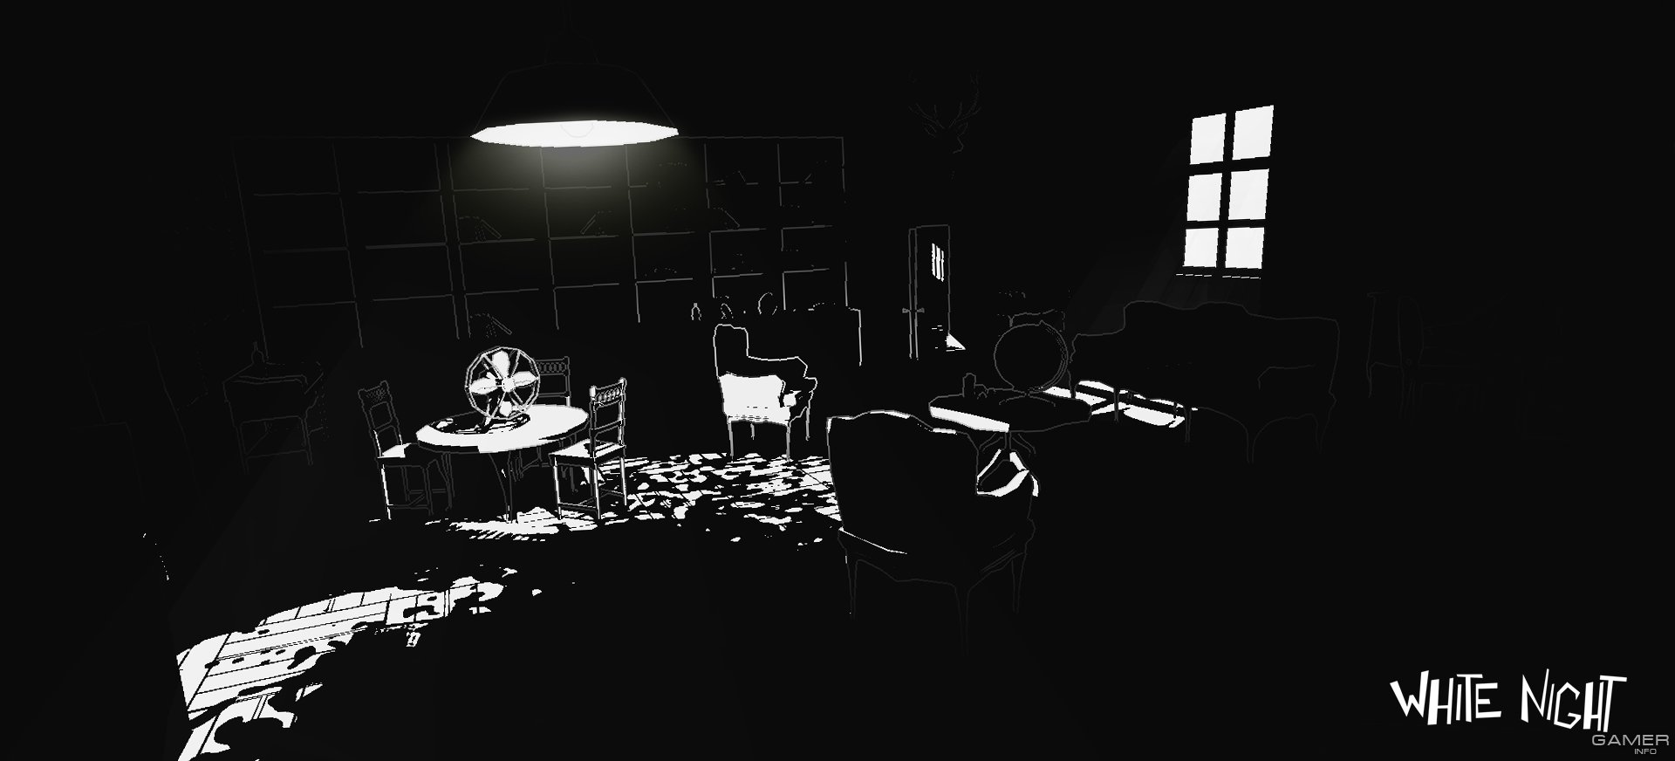
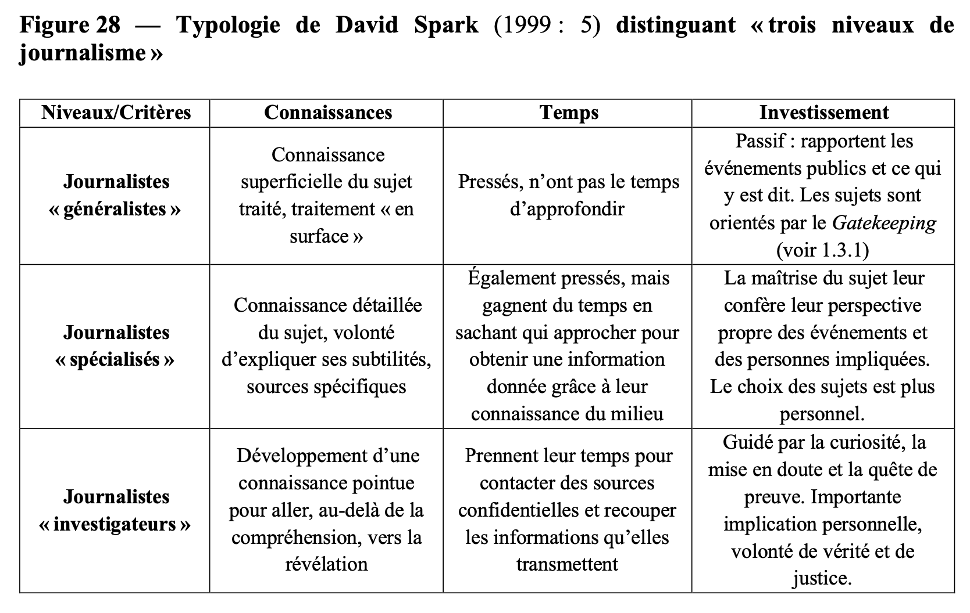
« Quitter le journalisme pour faire du journalisme »
« [Le travail de la presse généraliste quotidienne belge] n’est plus du journalisme au sens strict du terme. Ce n’est peut-être plus dans la déontologie telle qu’on l’apprend. On est un peu à-côté parce que pour faire tourner la boite, on fait aussi du film d’entreprise. Je n’aurai plus ma carte de presse. Je fais des choses à la frontière. Mais quand je fais du journalisme, je le fais avec la même conscience et mon contenu sera sûrement meilleur. Il aura pris plus de temps que ce que je faisais avant. Je sais que je vais être meilleur journaliste aujourd’hui que ce que je ne l’ai été pendant 10 ans à RTL. Mais je ne vais pas faire que du journalisme » Entretien du 8 mai 2018 avec un ex-journaliste à BEL-RTL
« [Avoir une boîte de production qui pratique de la communication institutionnelle] nous permet d’avoir du temps et des moyens pour faire du journalisme avec une vision romantique. Pas comme il est pratiqué par la majorité des journalistes. Ils aimeraient bien faire autrement, mais on ne leur laisse pas le temps. […] Avant, lors de la présentation de mon métier, j’avais un slide qui disait : "J’ai quitté le journalisme pour faire du journalisme." Ça blessait certains journalistes, mais ce n’est pas contre eux. C’est à l’égard de la façon dont ils sont traités » Entretien du 26 avril 2018 avec un ex-journaliste à L’Avenir

Slide 11
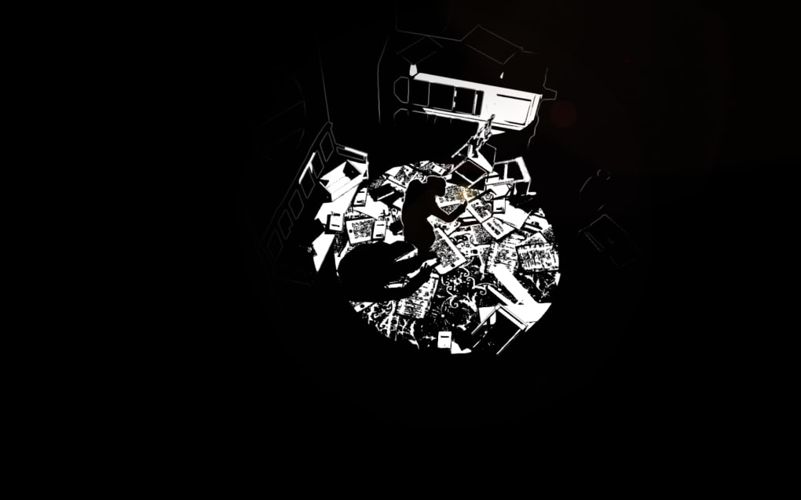
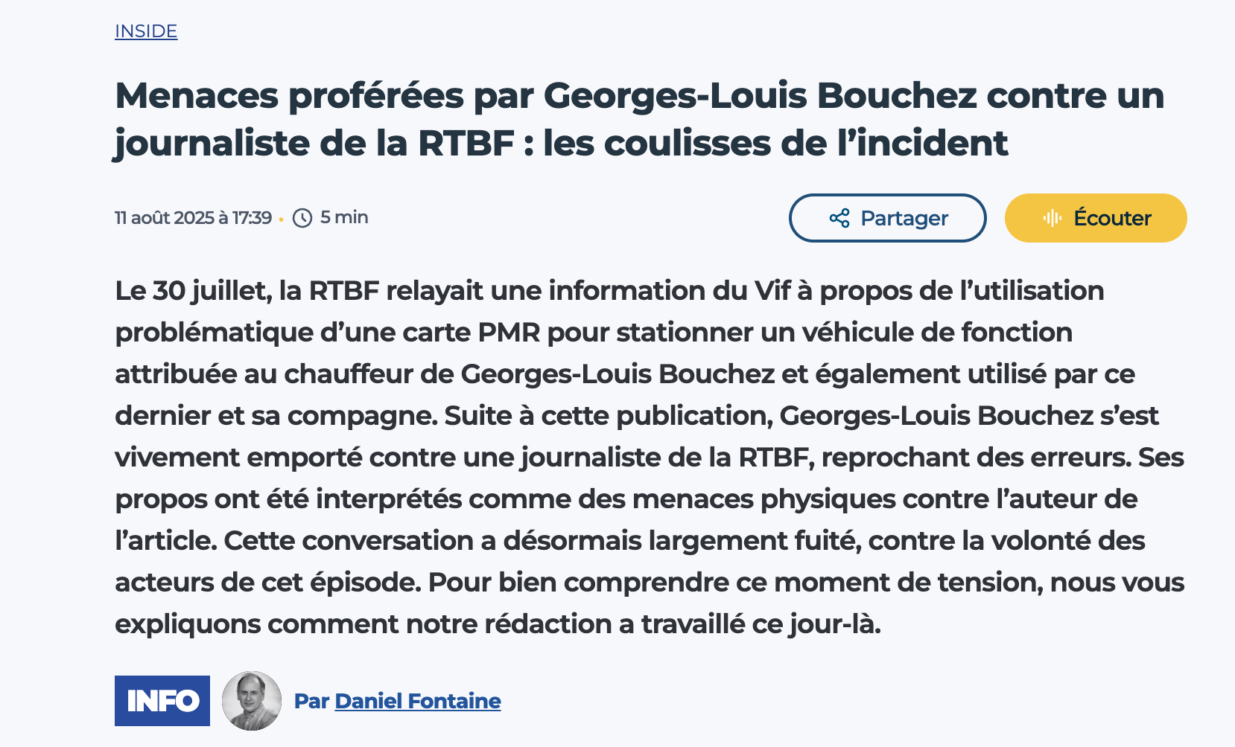
L’affaire Bouchez-RTBF (août 2025)
© Osome Studio / Ronan COIFFEC

Slide 12
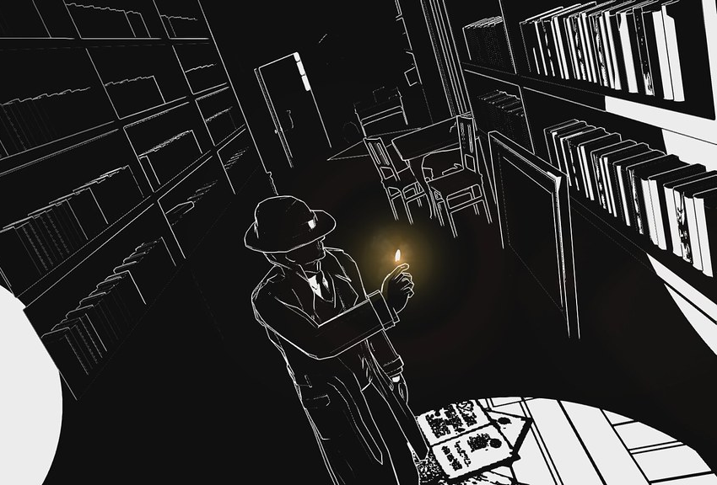

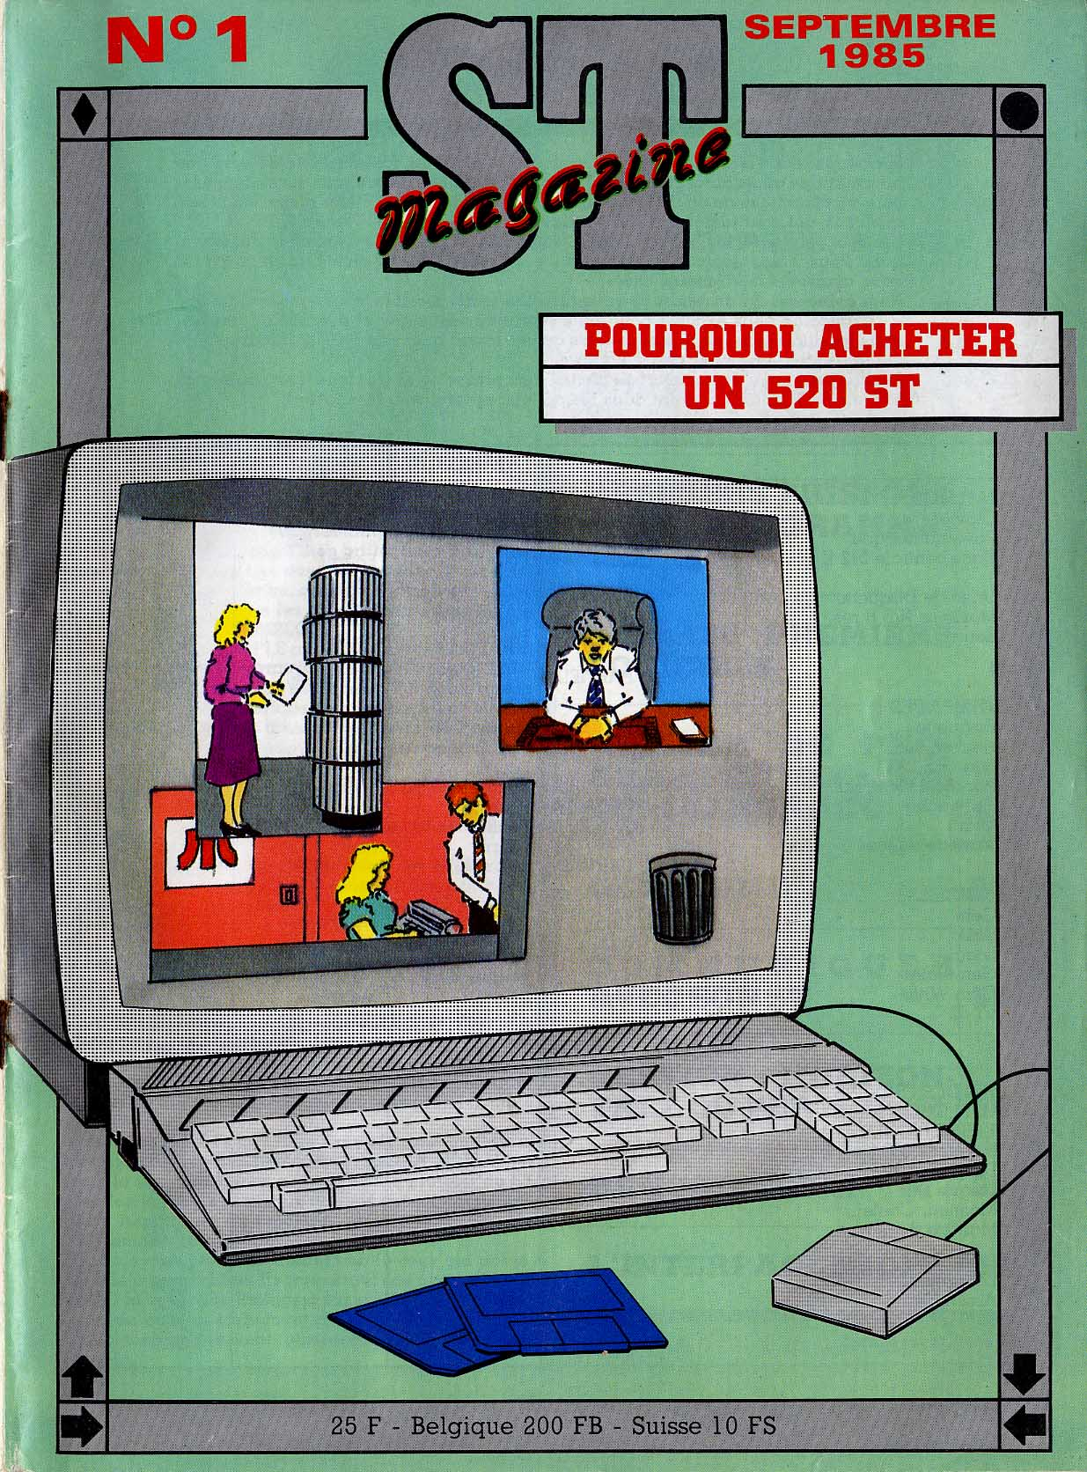

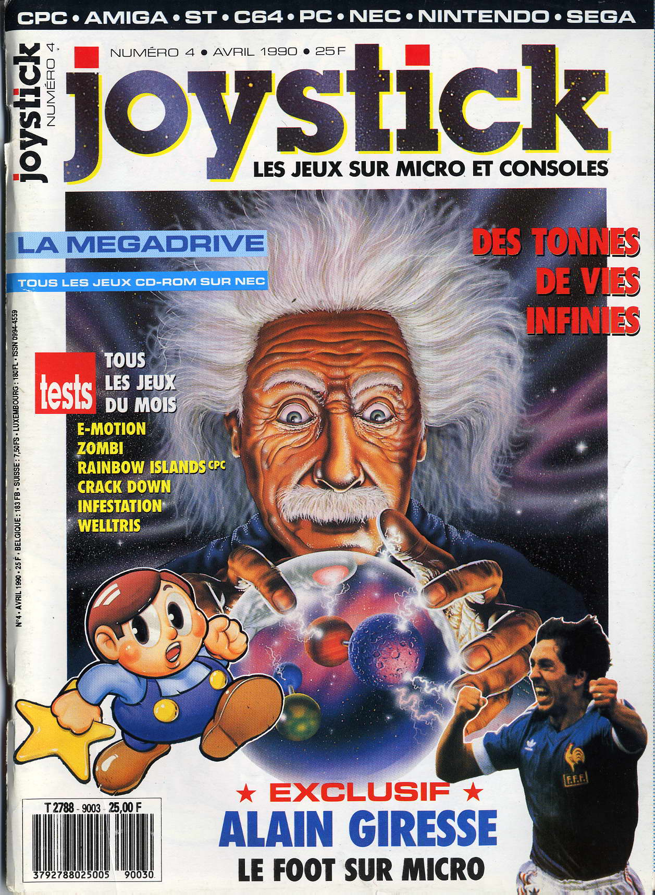
















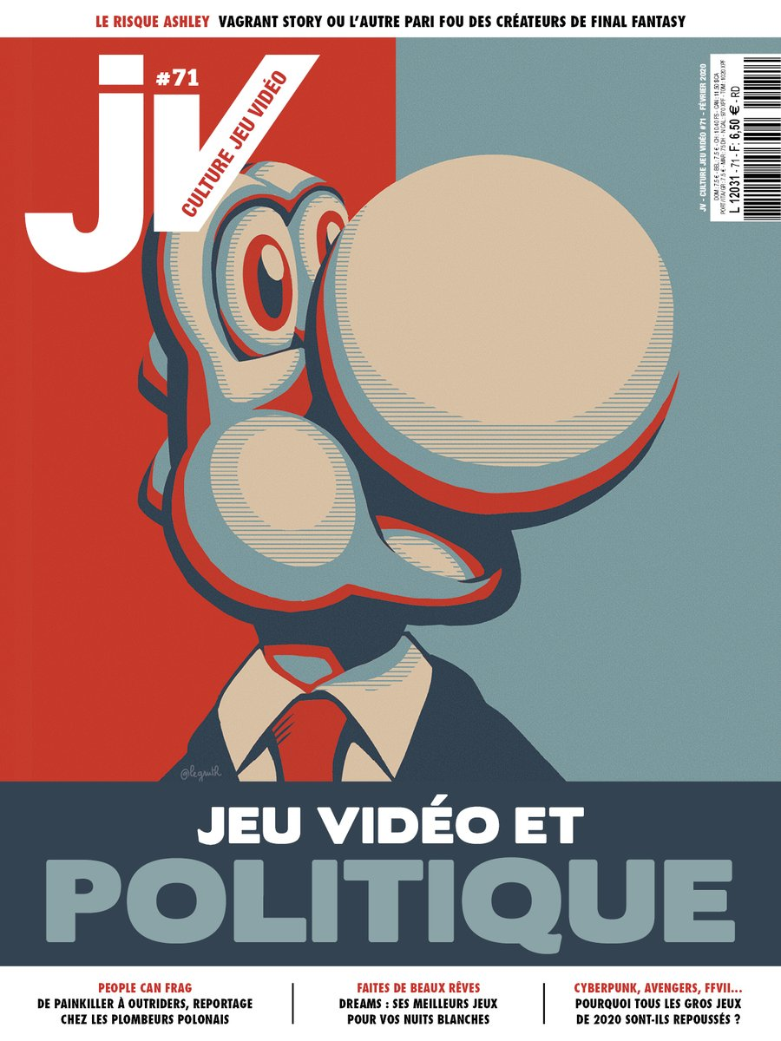

3. La presse vidéoludique
© Osome Studio / Ronan COIFFEC

Slide 13
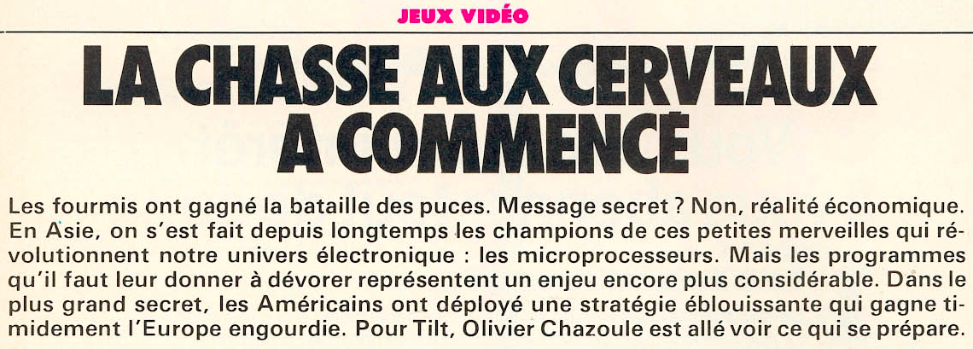
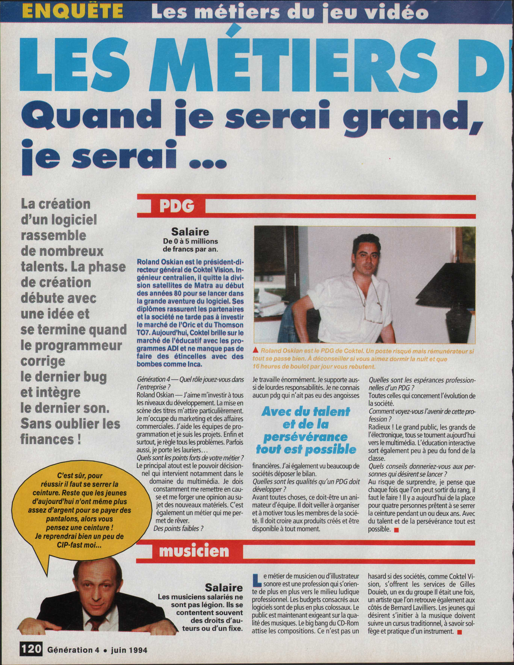
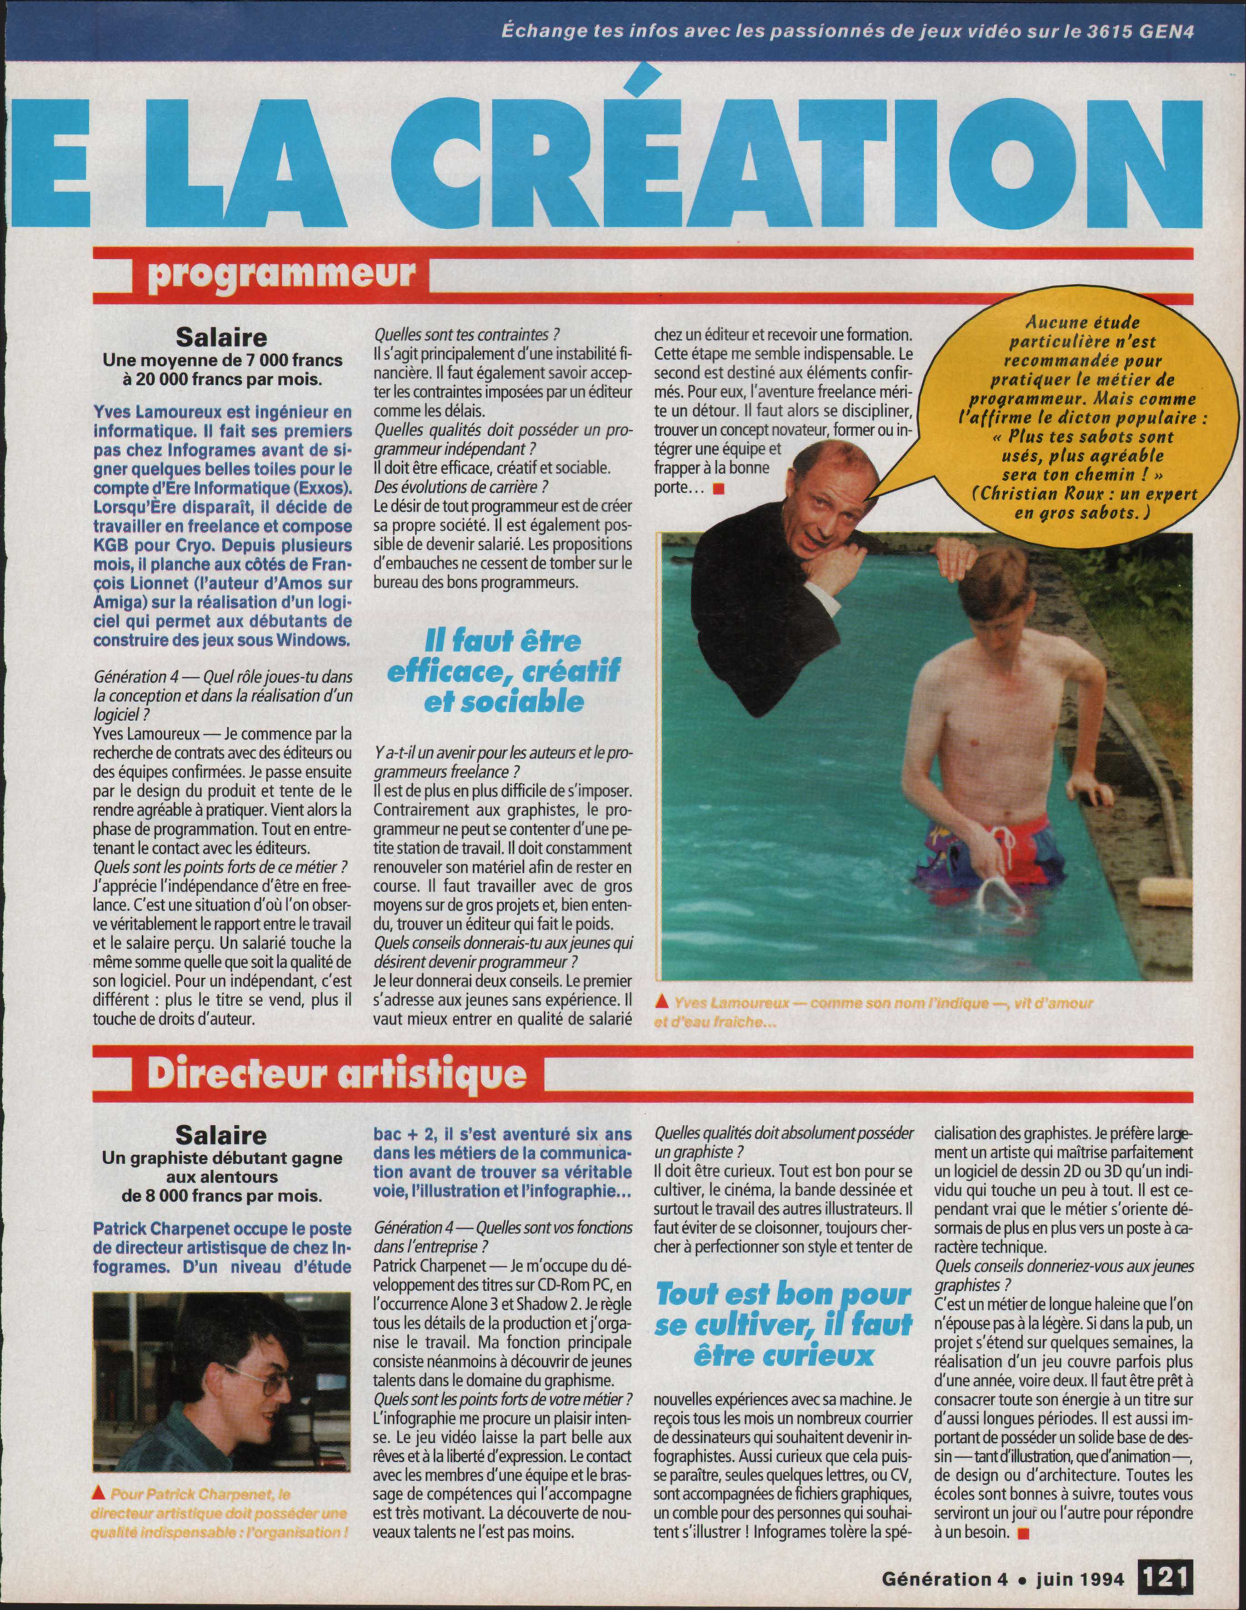
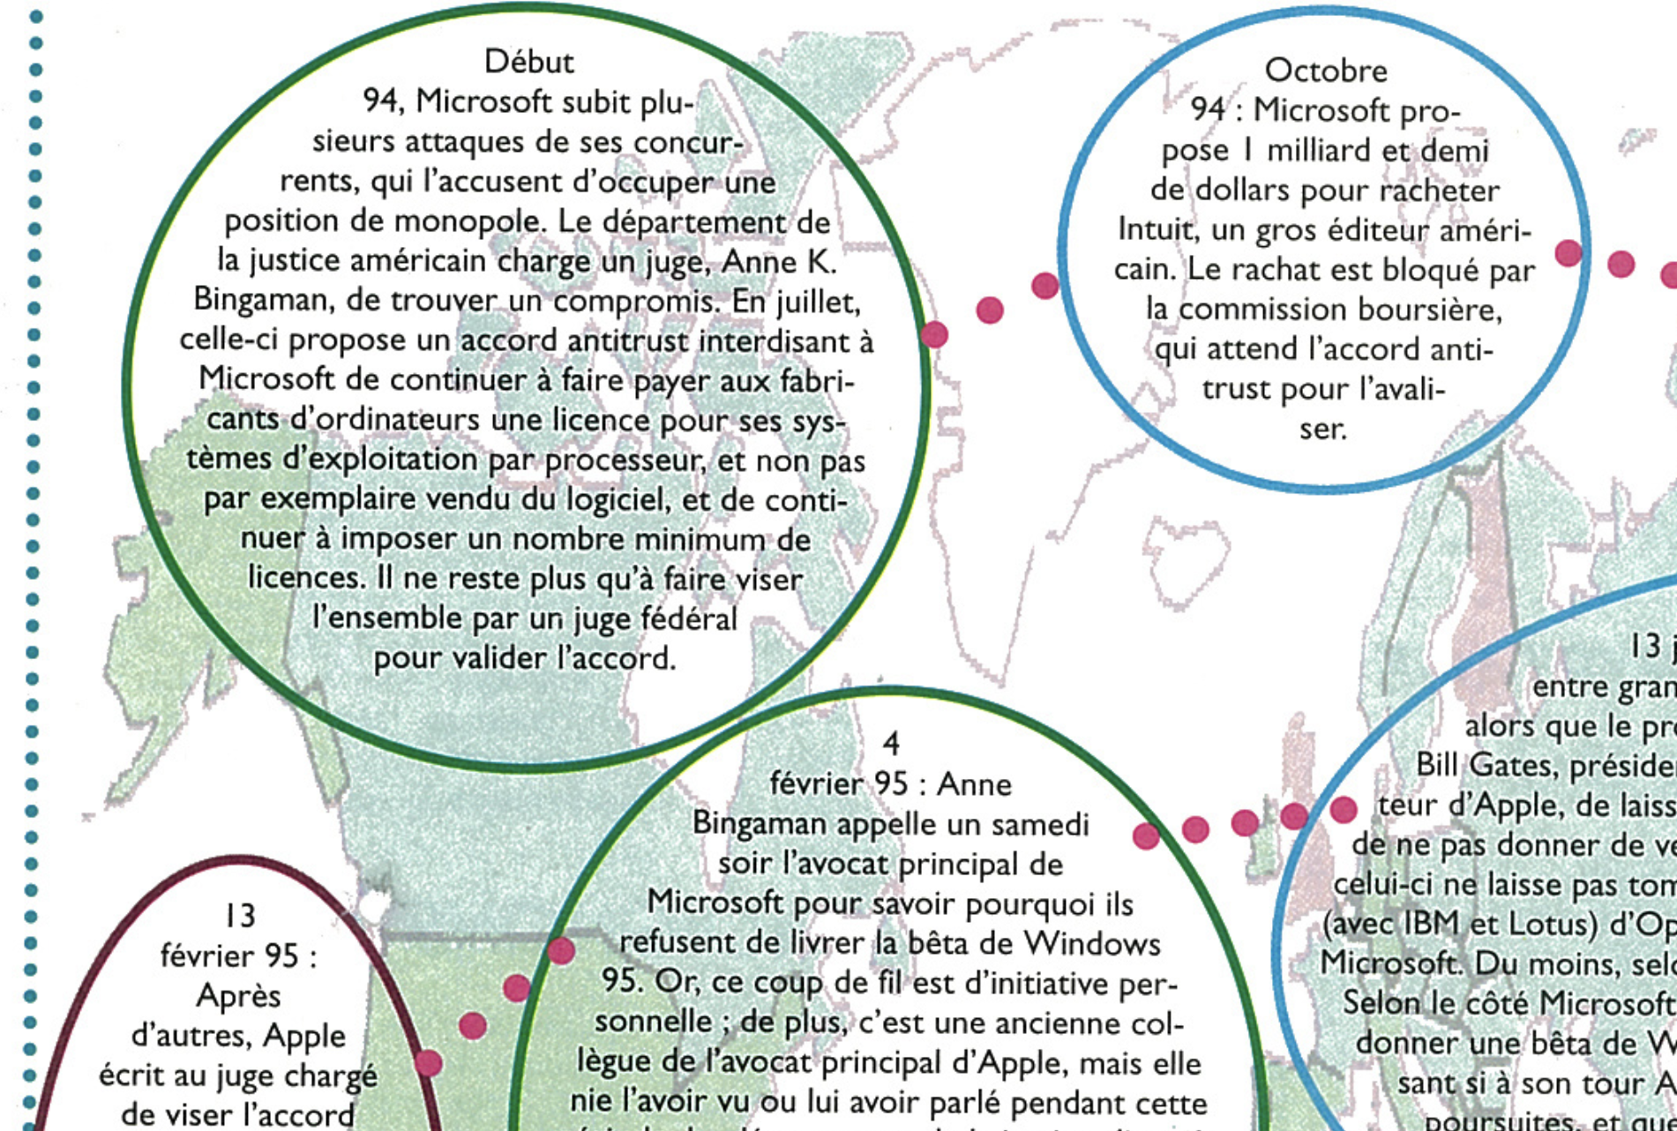
De la vérification dès les prémisses
Olivier Chazoule « La chasse aux cerveaux a commencé », Tilt, n°3, p.18, février 1983
© Osome Studio / Ronan COIFFEC
« Les métiers de la création », Gen 4,
n°67, juin 1994
JOYSTICK NEWS NETWORK, « « Microsoft contre le reste du monde », Joystick, n° 59, p. 16, avril 1995

Slide 14

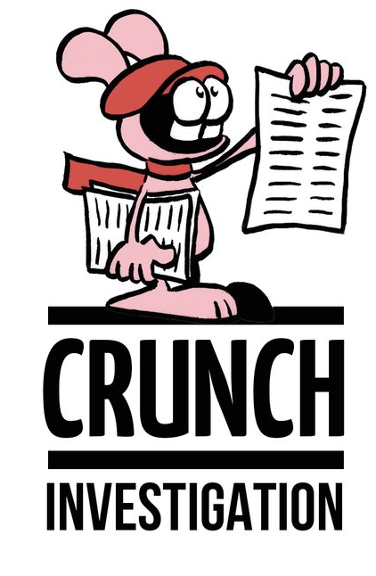

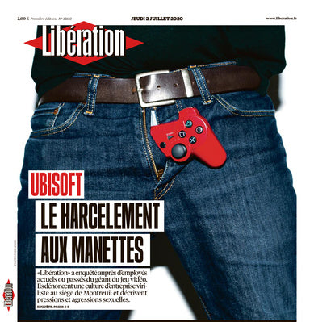
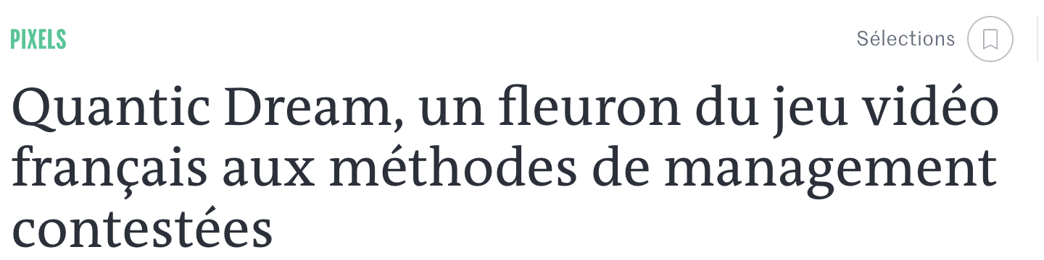
L’investigation dans la presse jeu vidéo
© Osome Studio / Ronan COIFFEC

Slide 15
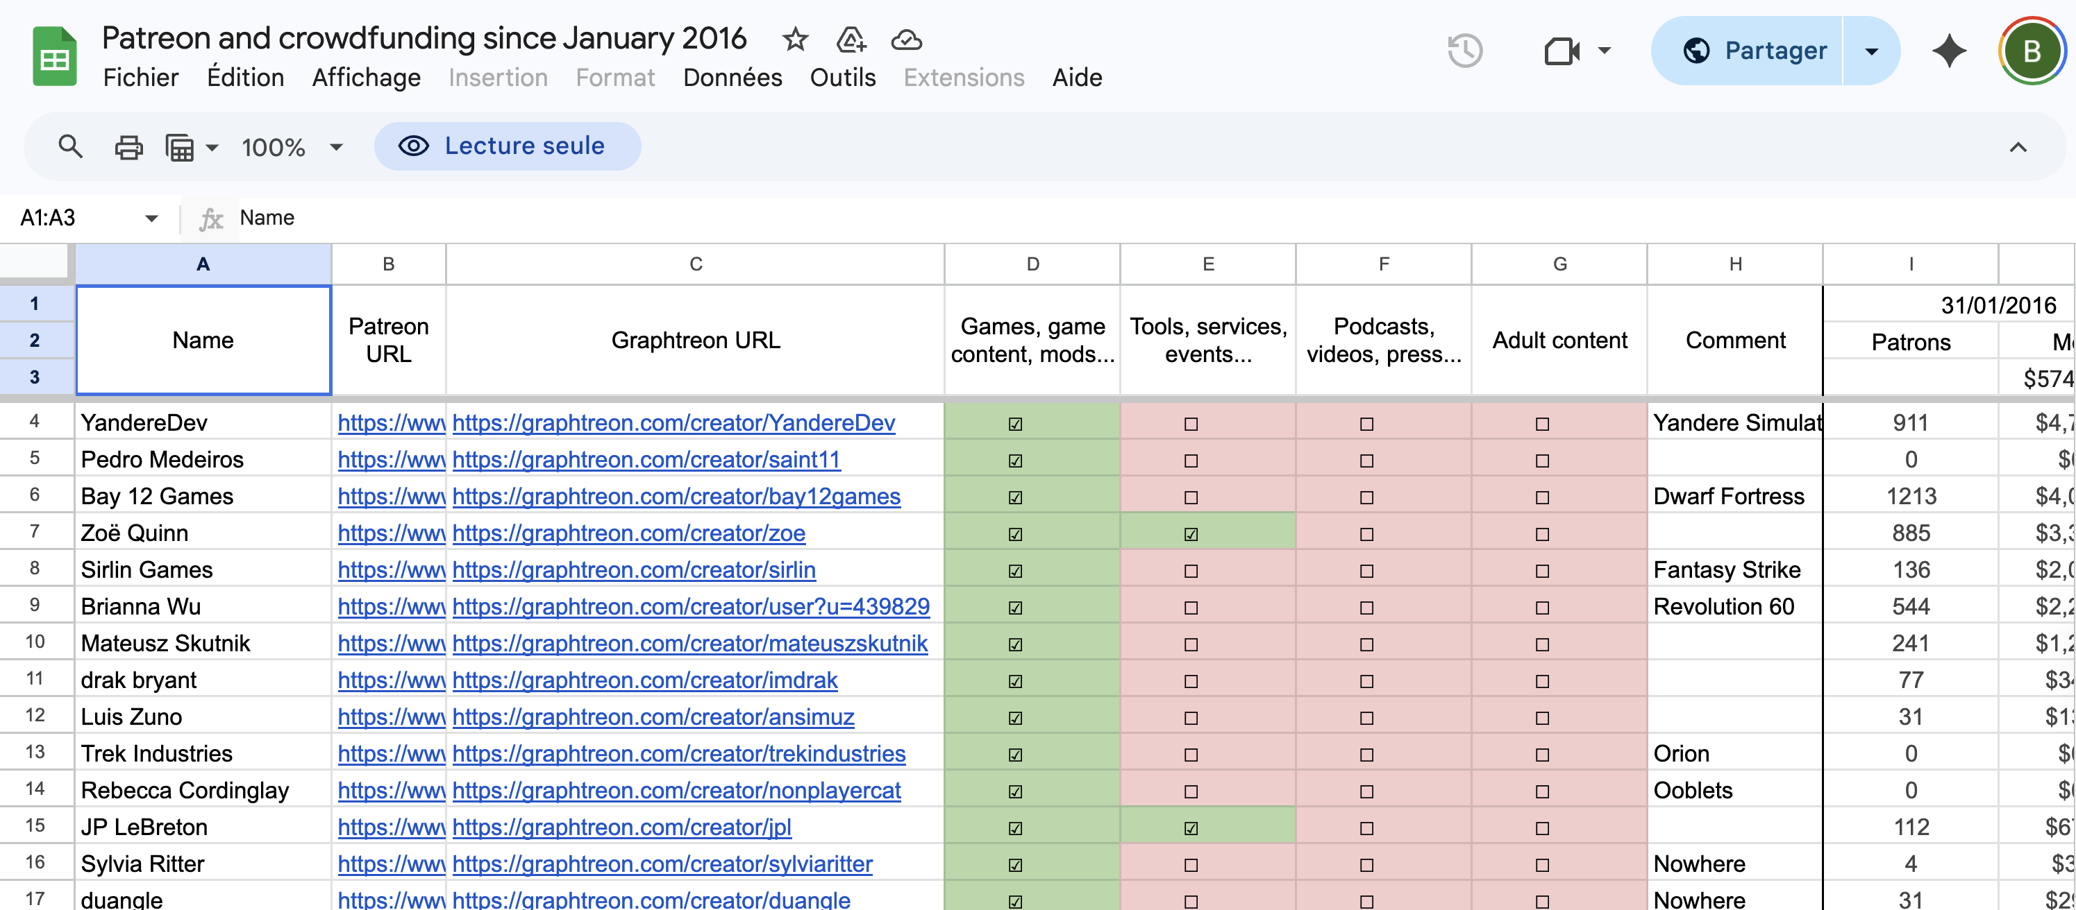
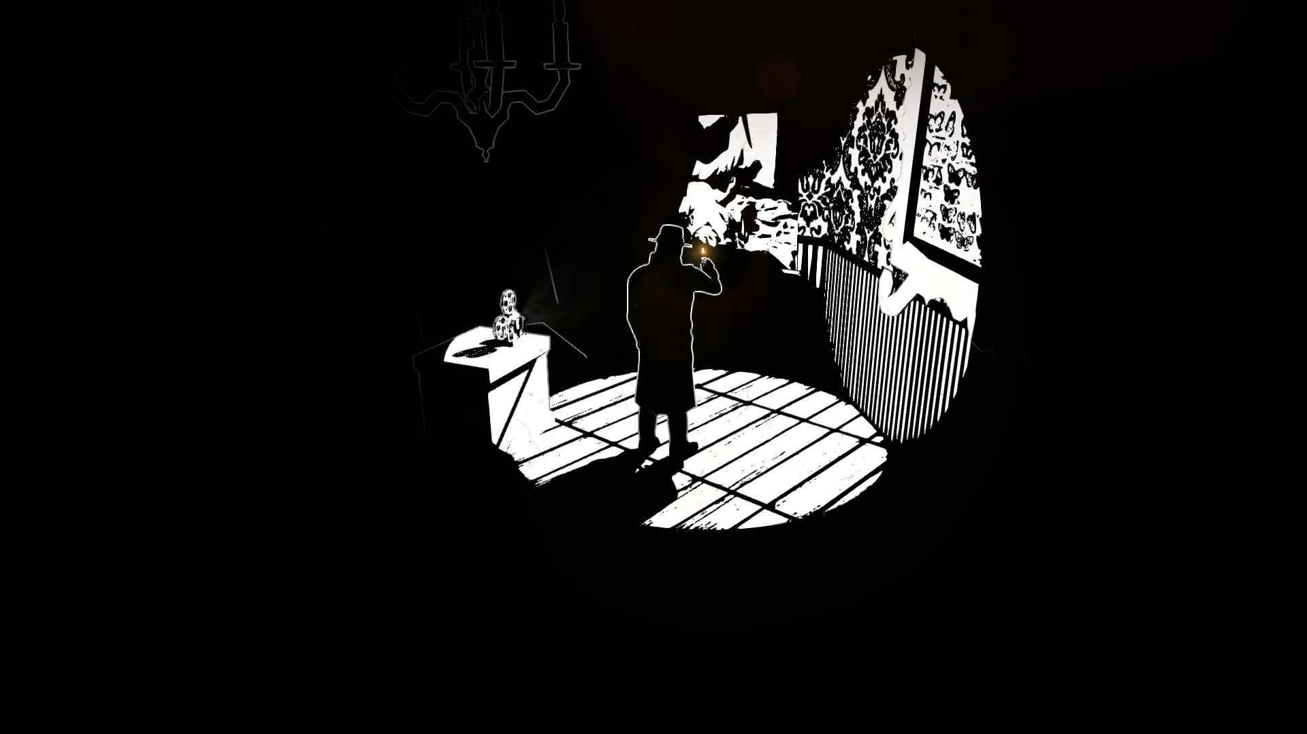
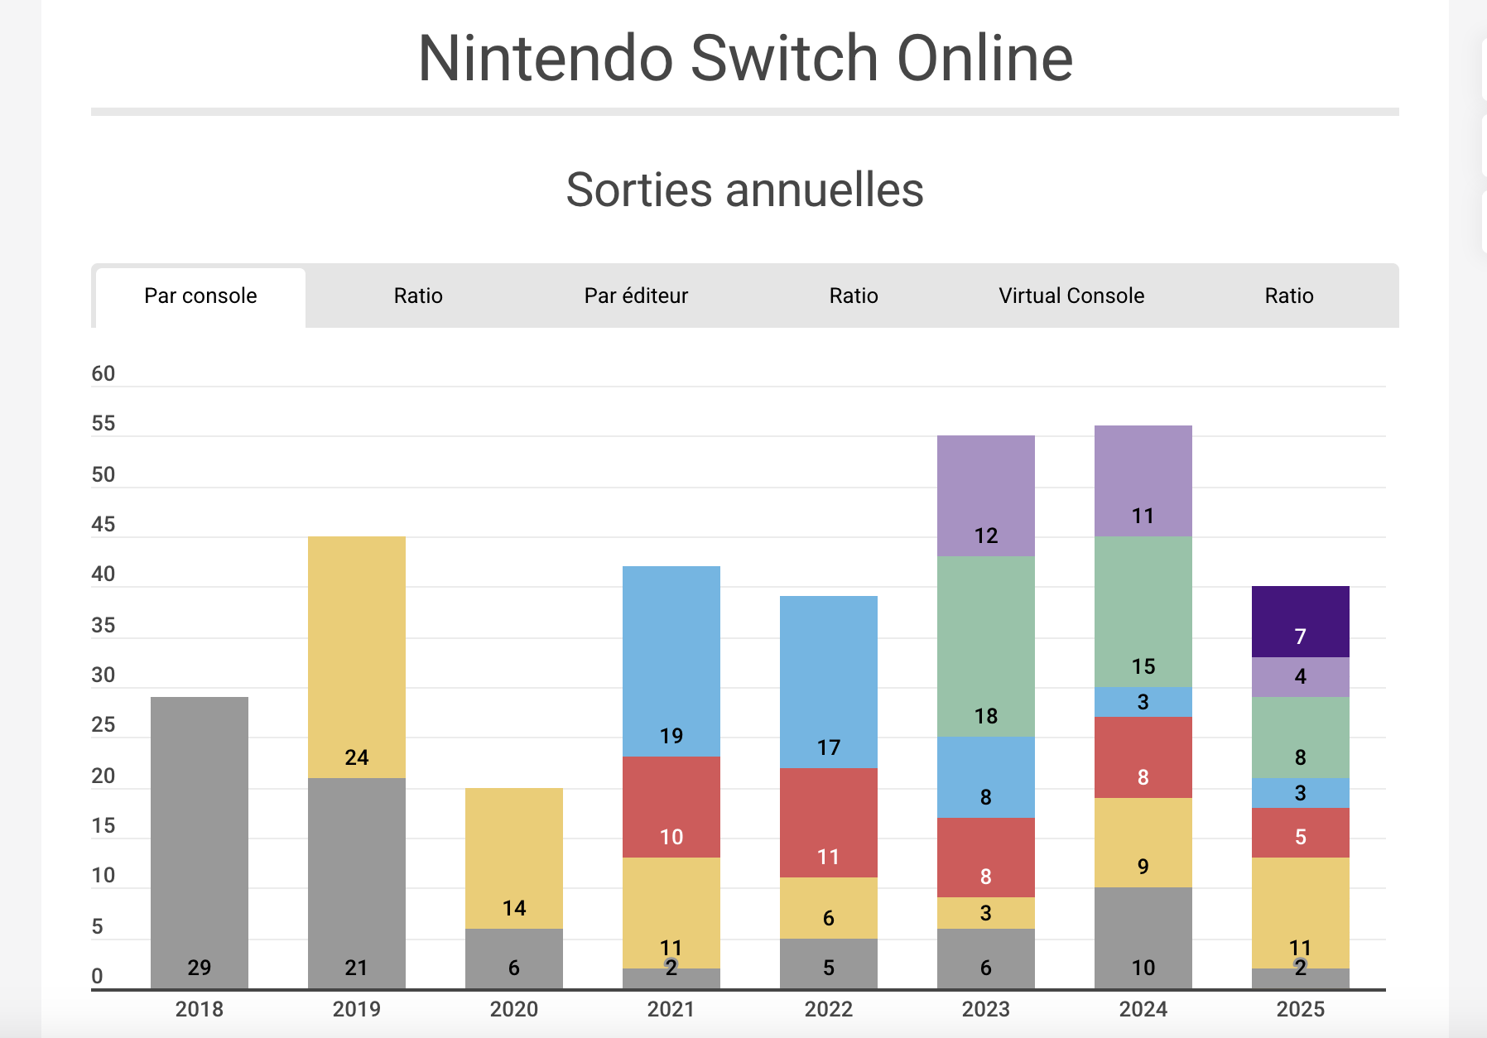

Slide 16
Un pléonsame, vraiment ?
« “Tout journalisme est investigation” », diront quelques vieux briscards de la profession. On ne peut pourtant parler d’investigation pour la seule vérification d’un fait annoncé dans une dépêche. On ne peut parler d’investigation non plus pour un compte rendu sportif ou une interview de vedette, etc. Bien sûr, les techniques de recueil des faits — sources documentaires, entretiens, réunions... — ne sont pas spécifiques à l’enquête, mais elles sont ici poussées au maximum (Agnès, 2008 : 293) ».
Ce type de confusion vient notamment d’un écart entre la définition des genres tels qu’ils sont perçus par le public, une fois le contenu publié par un média, et le ressenti des journalistes, qui catégorisent parfois leurs productions à l’aune du travail qu’ils ont fourni. Dans le premier cas, les lecteurs peuvent se référer à une batterie de critères objectifs qui ne laissent aucune place à l’interprétation : le « genre auto-désigné » (Lugrin, 2001) par le média, la mise en page du contenu ou encore son rubriquage. Pour les journalistes, le découpage des pratiques peut s’organiser selon l’investissement requis par la tâche. C’est ce qui conduit au raisonnement d’une investigation nichée partout : le journaliste affirme injecter en permanence la même rigueur, quelle que soit la forme à laquelle aboutit son traitement de l’information.
« Journalisme d’investigation » n’est pas un pléonasme : l’emploi ou le rejet de l’expression permet de comprendre comment les acteurs se situent par rapport à leurs pratiques et productions. Affirmer le caractère tautologique de cette formule revient à nier les différences d’investissements des professionnels et leur pluralité de pratiques, sociologiquement fondamentales car consubstantielles, notamment, des disparités de revenus et de liberté éditoriale.

Slide 17
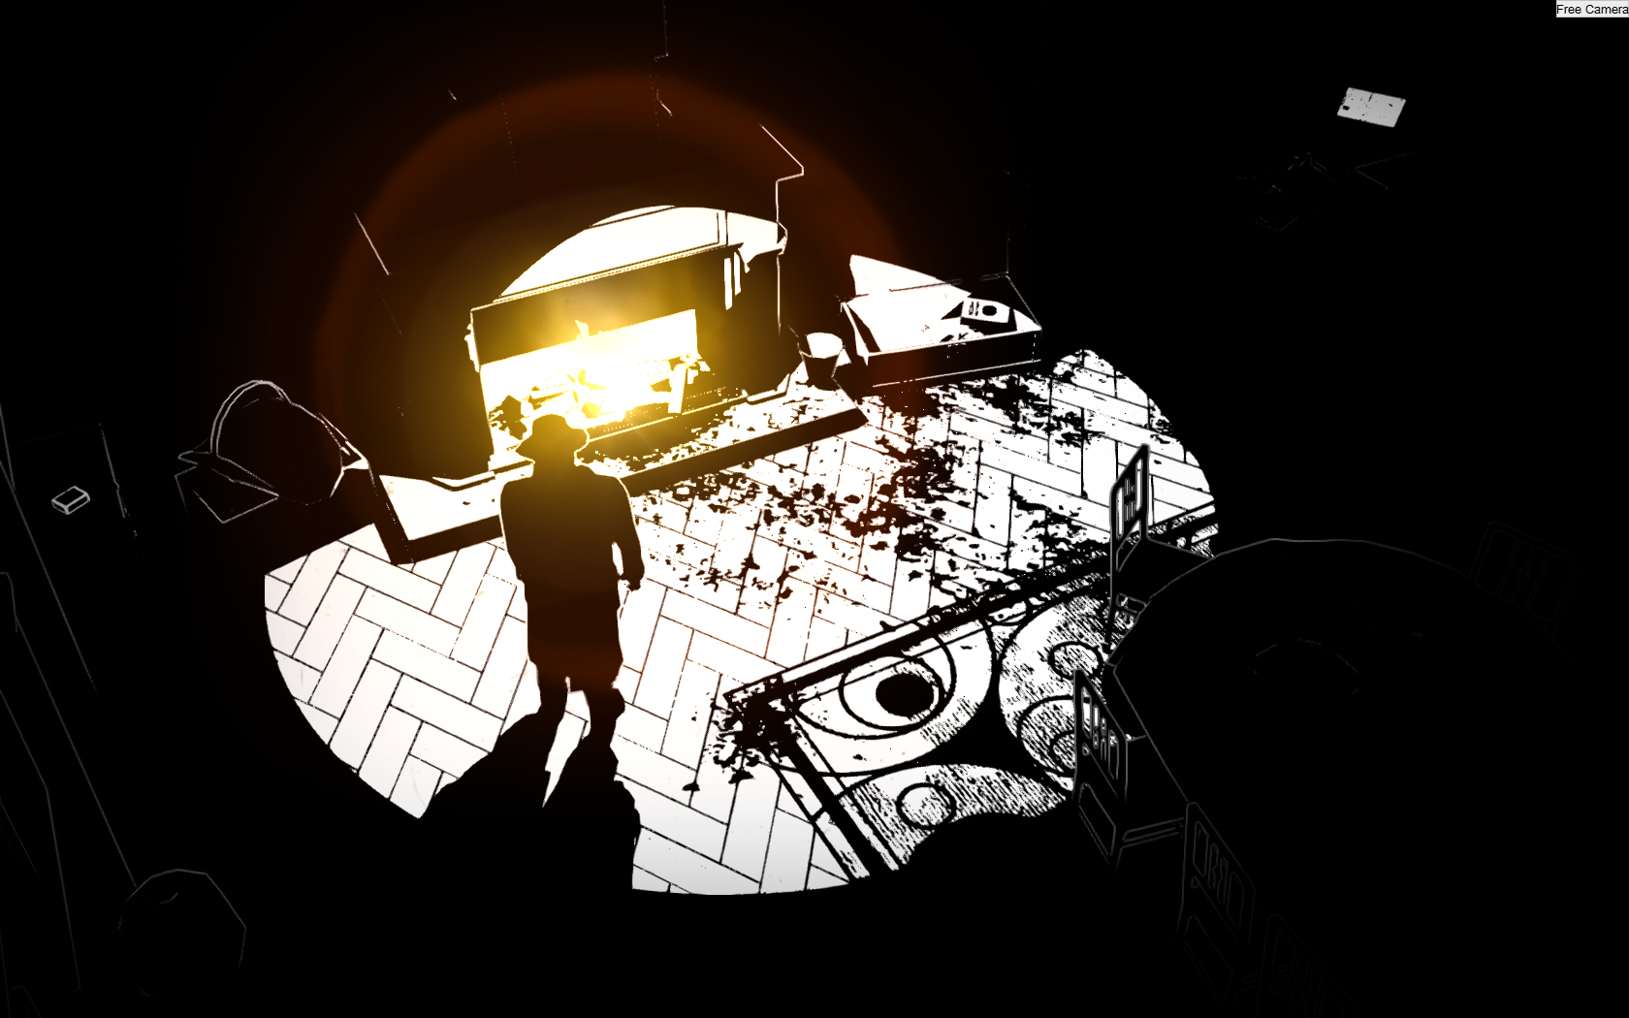
CONCLUSION
L’approche par les techniques permet dès lors de penser l’enquête non comme un bloc monolithique ou un idéal inaccessible, mais comme un assemblage dynamique de gestes professionnels, parmi lesquels la vérification occupe une place nodale. Cette posture épistémologique, en rompant avec la mythification de l’enquête et la violence symbolique qu’elle peut induire, rend compte de la diversité des marges de manœuvre professionnelles et des réappropriations concrètes de l’idéologie journalistique. Elle invite enfin à concevoir la quête de vérité non comme un attribut réservé à quelques figures d’excellence, mais comme un principe structurant, continuellement renégocié, qui irrigue l’ensemble des pratiques journalistiques à travers des usages différenciés de la vérification. Car, que ce soit au sujet des faits ou de la manière dont les journalistes la définissent, la vérité se révèle, en définitive, toujours plurielle.

Slide 18
BIBLIOGRAPHIE
Arfi, F., Rouget, A. et Turchi, M., « Affaire Macron-Benalla : les enregistrements qui changent tout », Mediapart, 5 février 2019.
Cancela, P. et al., « Formes intermédiaires du travail investigatif », Journalism, 2021, p. 890.
Chazoule, O., « Apocalypse-vidéo », Tilt, n° 5, 1983.
Demeulemeester, S., « Les ondes nuisent-elles à la santé ? », Canard PC Hardware, n° 13, juillet-août 2012, pp. 68-89.
Devillard, V., « Les trajectoires des journalistes détenteurs de carte de presse entre 1990 et 1998. La montée de la précarité », Communication et langages, vol. 133, 2002, pp. 21-32.
Deuze, M., « What is journalism ? Professional identity and ideology of journalists reconsidered », Journalism, vol. 6, n° 4, 2005, pp. 442-464.
Fontaine, D., « Menaces proférées par Georges-Louis Bouchez contre un journaliste de la RTBF : les coulisses de l'incident », RTBF Info, 11 août 2025.
Foucault, M., La vérité et les formes juridiques, Paris, Gallimard, 2001.
Frisque, C., « Précarisation du journalisme et porosité croissante avec la communication », Les Cahiers du journalisme, vol. 26, 2014, pp. 95-115.
Hunter, M., Le journalisme d'investigation aux États-Unis et en France, Paris, Presses universitaires de France, 1997.
Kaufmann, J.-C., L'enquête et ses méthodes. L'entretien compréhensif, Paris, Armand Colin, 2011.
Krywicki, B., En quête d'enquête. Généalogie et analyse des techniques d'investigation pratiquées par les journalistes spécialisés en jeu vidéo, thèse de doctorat, Université de Liège, 2022.
Manguette, C. et Krywicki, B., « La maladie du ‘crunch’ est-elle contagieuse ? », dans Dozo, B.-O. et al. (dir.), Lire les magazines de jeux vidéo, Liège, Presses universitaires de Liège, 2022.
Marchietti, D., « Les révélations du journalisme d'investigation », Actes de la recherche en sciences sociales, vol. 131-132, 2000, pp. 30-40.
Pilmis, O., L'intermittence au travail. Une sociologie des marchés de la pige et de l'art dramatique, Paris, Économica, 2013.
Ringoot, R., Analyser le discours de presse, Paris, Armand Colin, 2014.
RTBF, « Le chauffeur de Georges-Louis Bouchez a-t-il utilisé une carte PMR non valide ? », RTBF Info, 30 juillet 2025.
Shoemaker, P. J. et Vos, T. P., Gatekeeping theory, New York, Routledge, 2009.

